Slide 1
Neural Collaborative Filtering
구현하기

Slide 2
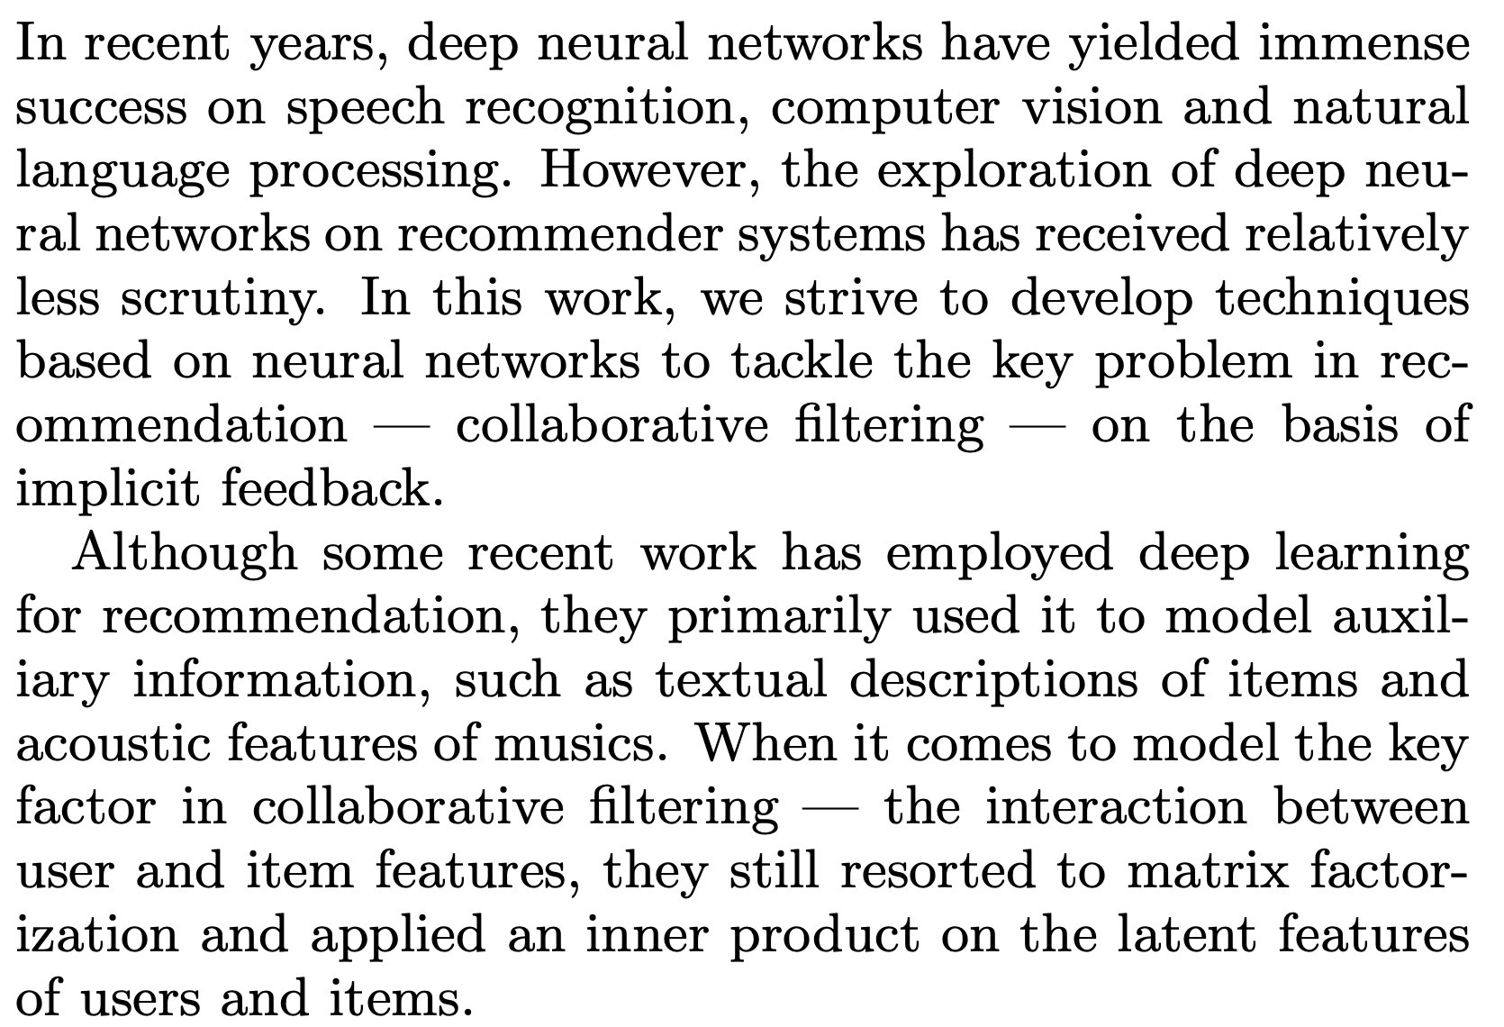
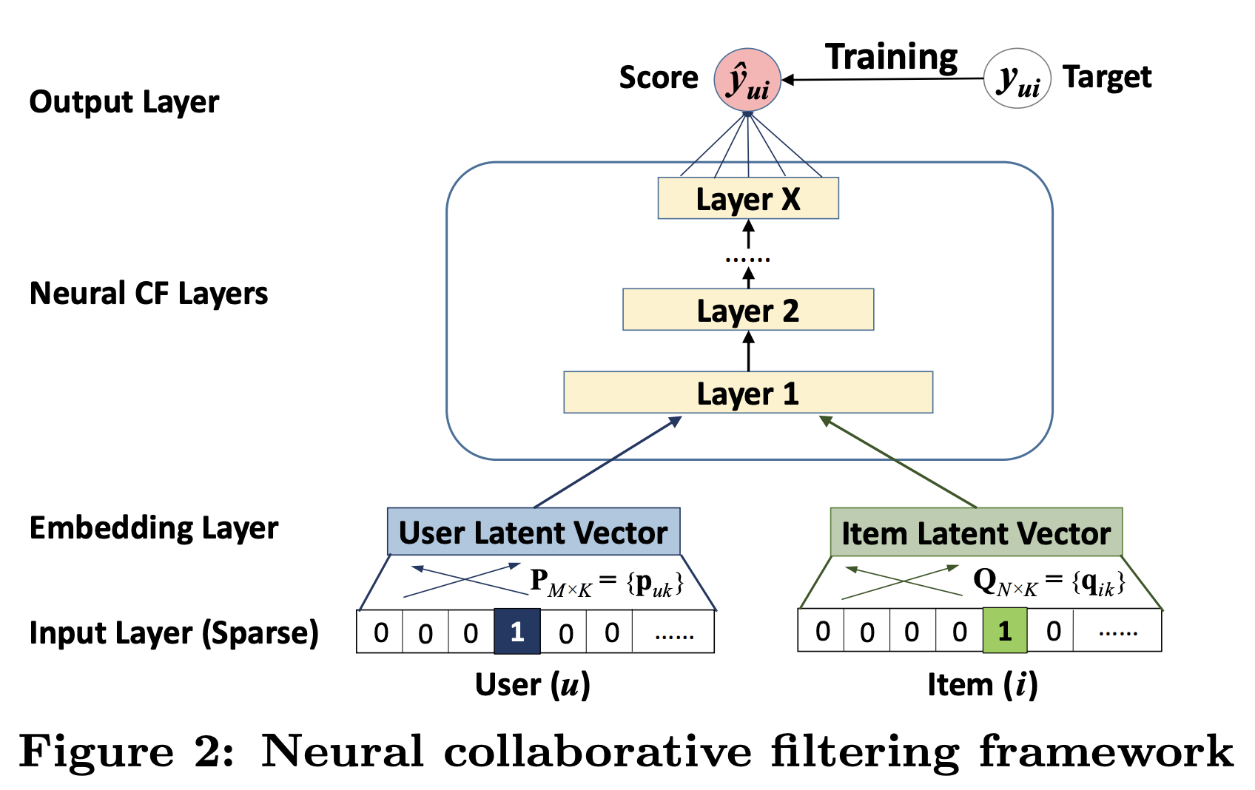
Neural Collaborative Filtering
딥러닝을 활용하여 Matrix Factorization을 시도한 대표적인 모델
논문 초록

Slide 3
Neural Collaborative Filtering
딥러닝을 활용하여 Matrix Factorization을 시도한 대표적인 모델
논문 초록
딥러닝을 Collaborative Filtering에 적용한 사례

Slide 4
Neural Collaborative Filtering
딥러닝을 활용하여 Matrix Factorization을 시도한 대표적인 모델
논문 초록
Collaborative Filtering의 Inner Product 연산에 의문을 던짐

Slide 5
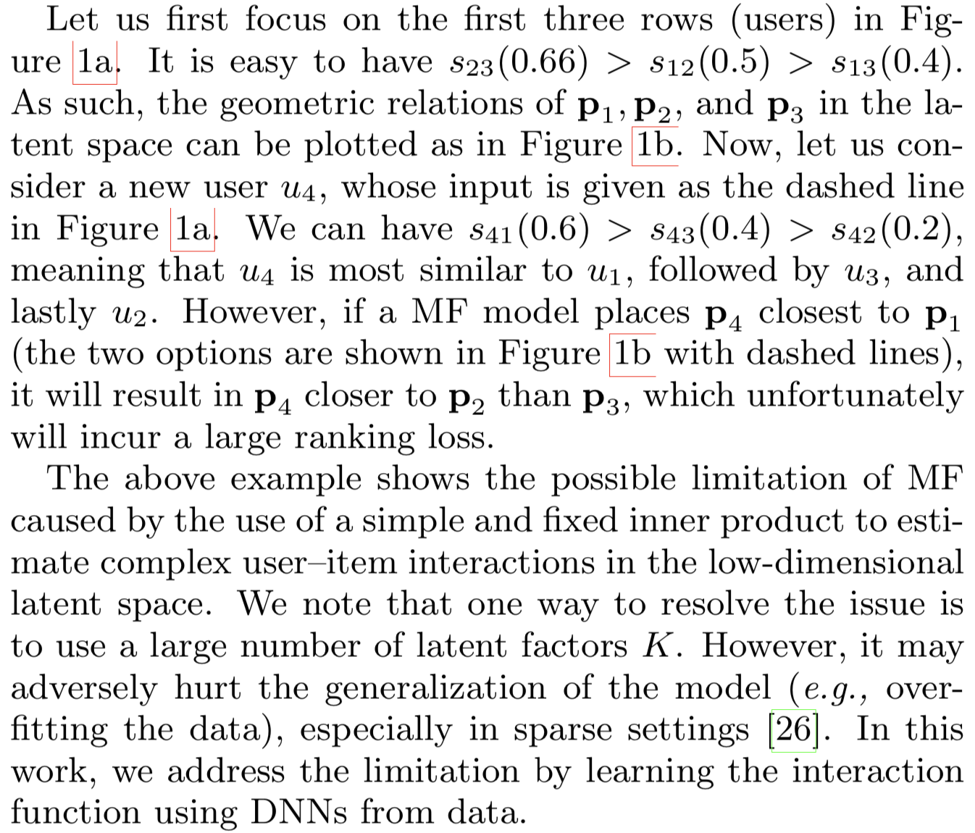
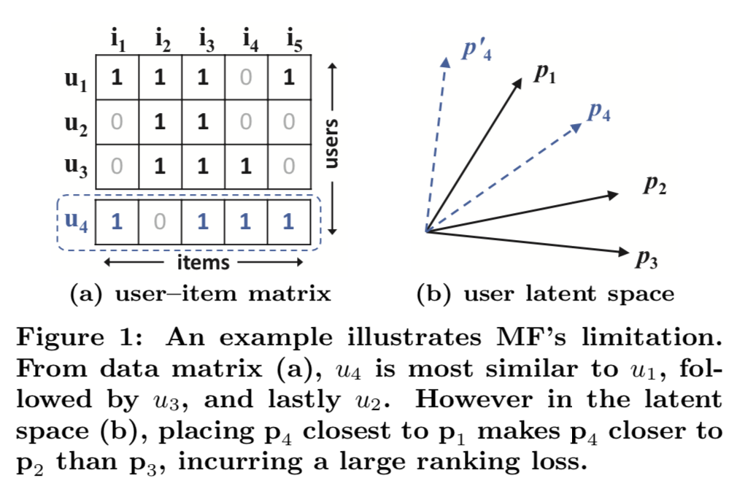
Neural Collaborative Filtering
기존의 Matrix Factorization의 한계 : 유사도 연산

Slide 6
Neural Collaborative Filtering
Neural Collaborative Filtering의 모델 구조도
User
NCF Layers
output Layer
$$∑$$
$$r$$
$$∑$$
$$r$$
$$∑$$
$$r$$
$$∑$$
$$σ$$
$$∑$$
$$r$$
$$∑$$
$$r$$
$$∑$$
$$r$$
Item

Slide 7
Neural Collaborative Filtering
Neural Collaborative Filtering의 입력값과 출력값
User
NCF Layers
output Layer
$$∑$$
$$r$$
$$∑$$
$$r$$
$$∑$$
$$r$$
$$∑$$
$$σ$$
$$∑$$
$$r$$
$$∑$$
$$r$$
$$∑$$
$$r$$
입력값
유저
아이템
출력값
해당 유저가 아이템을 선호할 확률
Item

Slide 8
Neural Collaborative Filtering
Neural Collaborative Filtering의 입력값과 출력값
User
NCF Layers
output Layer
$$∑$$
$$r$$
$$∑$$
$$r$$
$$∑$$
$$r$$
$$∑$$
$$σ$$
$$∑$$
$$r$$
$$∑$$
$$r$$
$$∑$$
$$r$$
해당 유저가 아이템을 선호할 확률을 학습하기 위해서는
입력값
유저
아이템
출력값
해당 유저가 아이템을 선호할 확률
해당 유저가 아이템을 선호한 케이스
해당 유저가 아이템을 선호하지 않은 케이스
둘 다 필요
Item

Slide 9
Neural Collaborative Filtering
Neural Collaborative Filtering의 입력값과 출력값
User
NCF Layers
output Layer
$$∑$$
$$r$$
$$∑$$
$$r$$
$$∑$$
$$r$$
$$∑$$
$$σ$$
$$∑$$
$$r$$
$$∑$$
$$r$$
$$∑$$
$$r$$
해당 유저가 아이템을 선호하지 않은 케이스
입력값
유저
아이템
출력값
해당 유저가 아이템을 선호할 확률
=> Negative Sampling을 통해 확보
Item

Slide 10
DeepFM

Slide 11
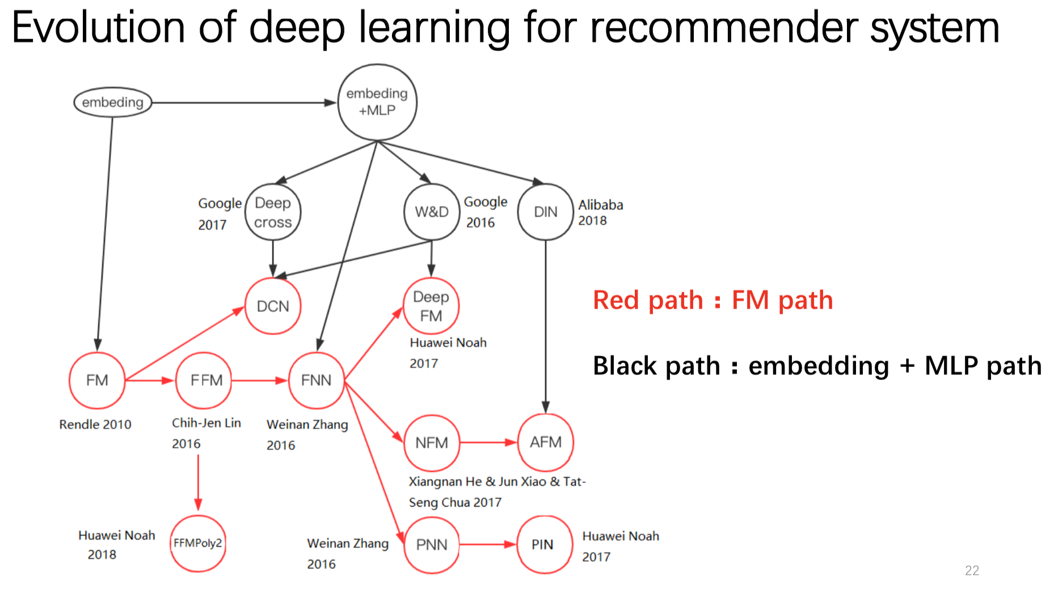
딥러닝을 활용한 추천시스템 발전 과정

Slide 12
딥러닝을 활용한 추천시스템 발전 과정

Slide 13
딥러닝을 활용한 추천시스템 발전 과정
DeepFM은 Wide & Deep Network을 계승한 모델

Slide 14
Wide & Deep Learning
Google Play App 추천 시스템에 활용된 알고리즘

Slide 15
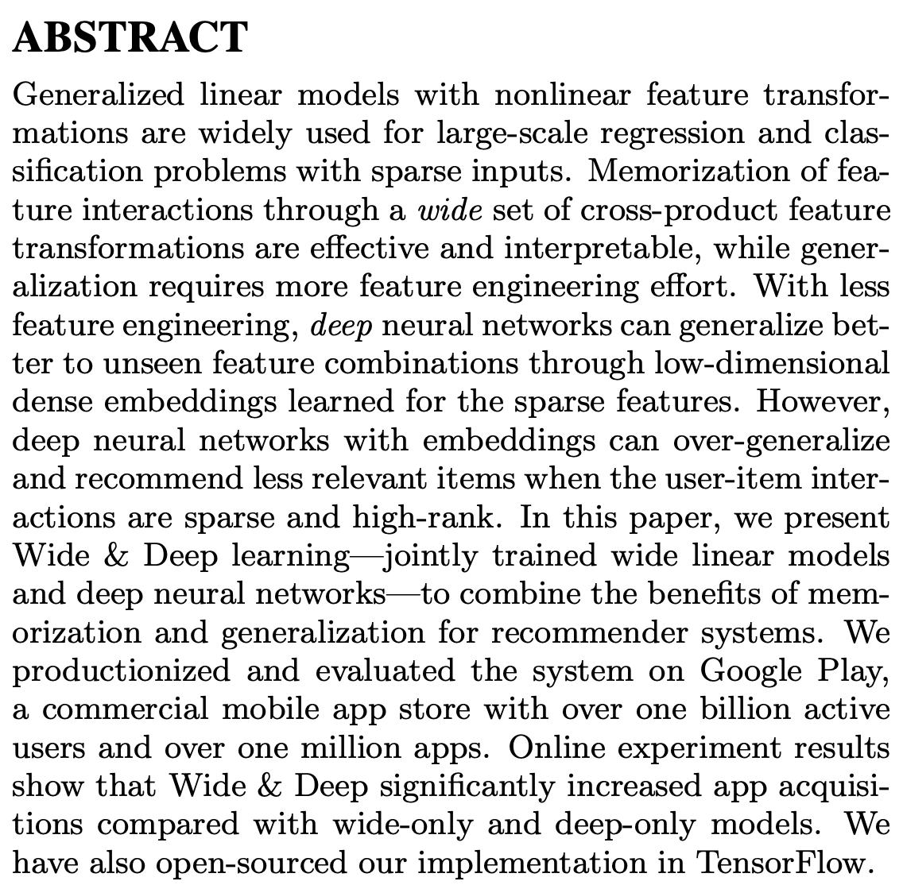
Wide & Deep Learning가 다루는 문제

Slide 16
Wide & Deep Learning가 다루는 문제
$$y=w_{1}x_{1}+w_{2}x_{2}+w_{3}x_{3}+ w_{1,2}x_{1}x_{2}+w_{1,3}x_{1}x_{3}+w_{2,3}x_{2}x_{3}$$
cross-product feature transformation

Slide 17
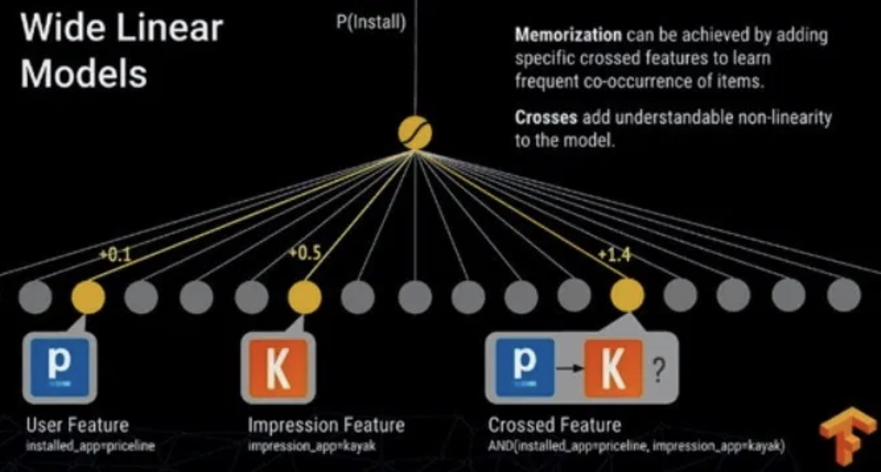
Wide & Deep Learning

Slide 18
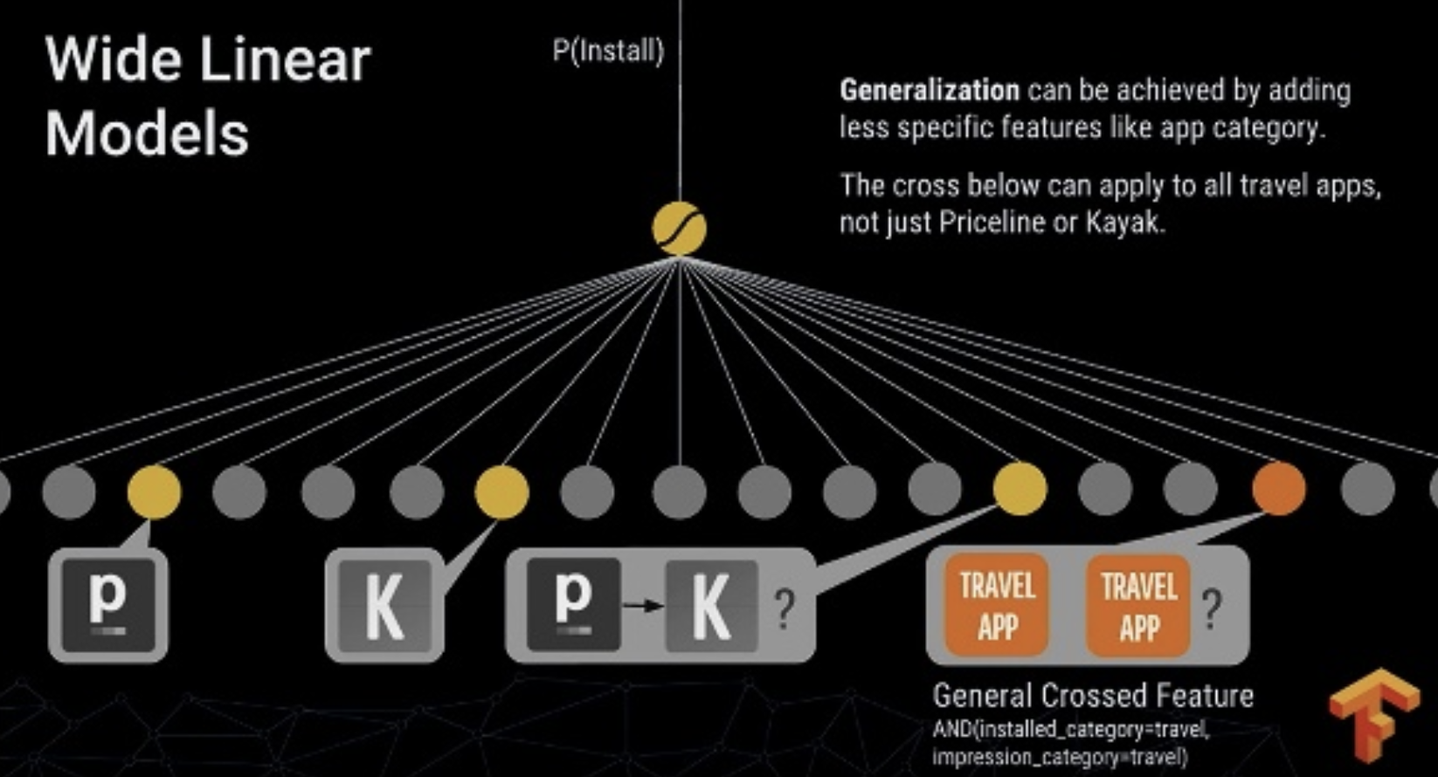
Wide & Deep Learning

Slide 19
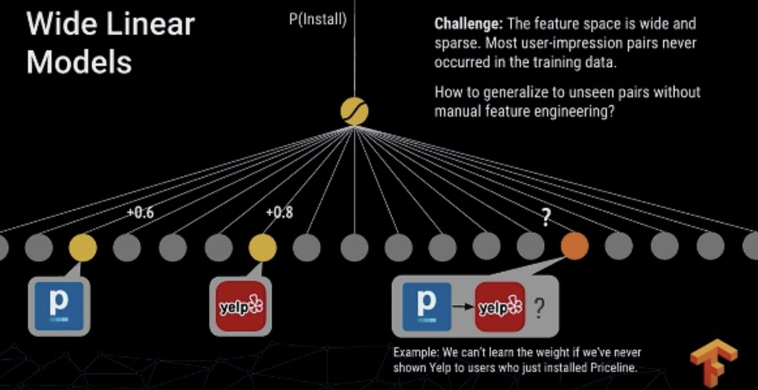
Wide & Deep Learning

Slide 20
[recap] 명목형 변수를 위한 선형회귀 with 상호작용
$$y= σ(W_{고객번호}X_{고객번호}+W_{나이}X_{나이}+W_{성별}X_{성별}+W_{영화번호}X_{영화번호}+W_{연도}X_{연도}+W_{장르}X_{장르}+W_{0})$$
상호작용도 학습시키고 싶다! => 상호작용을 학습하기 위한 가중치도 필요
상호작용 가짓 수
(고객, 나이) = 943 * 12
(나이, 성별) = 12 * 2
(성별, 연도) = 2 * 77
(고객, 성별) = 943 * 2
(나이, 영화) = 12 * 1682
(성별, 장르) = 2 * 20
(고객, 영화) = 943 * 1682
(나이, 연도) = 12 * 77
(영화, 연도) = 1682 * 77
(고객, 연도) = 943 * 77
(나이, 장르) = 12 * 20
(영화, 장르) = 1682 * 20
(고객, 장르) = 943 * 20
(성별, 영화) = 2 * 1682
(연도, 장르) = 77 * 20
총 상호작용 가짓수 = 1,880,423 개
가중치가 지나치게 많다!

Slide 21
[recap] Factorization Machine의 방법
$$y= σ(W_{고객번호}X_{고객번호}+W_{나이}X_{나이}+W_{성별}X_{성별}+W_{영화번호}X_{영화번호}+W_{연도}X_{연도}+W_{0})$$
상호작용도 학습시키고 싶다! => 상호작용을 계산하기 위한 임베딩 행렬(Factor)을 각각 구성하자
상호작용 임베딩 행렬
고객번호
나이
성별
영화번호
연도
1
0~4
남
1
1922
2
5~9
녀
2
1923
3
10~14
3
1924
…
…
…
…
943
65~69
1682
1998

Slide 22
Wide & Deep Learning의 방법 (1) wide part
$$y= σ(W_{고객번호}X_{고객번호}+W_{나이}X_{나이}+W_{성별}X_{성별}+W_{영화번호}X_{영화번호}+W_{연도}X_{연도}+W_{0})$$
데이터 분석을 통해, 강한 상호작용을 나타내는 Feature을 우선 도출하자 -> (1) Wide Part
상호작용 가짓 수
(고객, 나이) = 943 * 12
(나이, 성별) = 12 * 2
(성별, 연도) = 2 * 77
(고객, 성별) = 943 * 2
(나이, 영화) = 12 * 1682
(성별, 장르) = 2 * 20
(고객, 영화) = 943 * 1682
(나이, 연도) = 12 * 77
(영화, 연도) = 1682 * 77
(고객, 연도) = 943 * 77
(나이, 장르) = 12 * 20
(영화, 장르) = 1682 * 20
(고객, 장르) = 943 * 20
(성별, 영화) = 2 * 1682
(연도, 장르) = 77 * 20

Slide 23
Wide & Deep Learning의 방법 (1) wide part
$$y= σ(W_{고객번호}X_{고객번호}+W_{나이}X_{나이}+W_{성별}X_{성별}+W_{영화번호}X_{영화번호}+W_{연도}X_{연도}+W_{0})$$
데이터 분석을 통해, 강한 상호작용을 나타내는 Feature을 우선 도출하자 -> (1) Wide Part
상호작용 가짓 수
(고객, 나이) = 943 * 12
(나이, 성별) = 12 * 2
(성별, 연도) = 2 * 77
(고객, 성별) = 943 * 2
(나이, 영화) = 12 * 1682
(성별, 장르) = 2 * 20
(고객, 영화) = 943 * 1682
(나이, 연도) = 12 * 77
(영화, 연도) = 1682 * 77
(고객, 연도) = 943 * 77
(나이, 장르) = 12 * 20
(영화, 장르) = 1682 * 20
(고객, 장르) = 943 * 20
(성별, 영화) = 2 * 1682
(연도, 장르) = 77 * 20

Slide 24
Wide & Deep Learning의 방법 (1) wide part
$$y= σ(W_{고객번호}X_{고객번호}+W_{나이}X_{나이}+W_{성별}X_{성별}+W_{영화번호}X_{영화번호}+W_{연도}X_{연도}+W_{0})$$
데이터 분석을 통해, 강한 상호작용을 나타내는 Feature을 우선 도출하자 -> (1) Wide Part
상호작용 가짓 수
(고객, 나이) = 943 * 12
(나이, 성별) = 12 * 2
(성별, 연도) = 2 * 77
(고객, 성별) = 943 * 2
(나이, 영화) = 12 * 1682
(성별, 장르) = 2 * 20
(고객, 영화) = 943 * 1682
(나이, 연도) = 12 * 77
(영화, 연도) = 1682 * 77
(고객, 연도) = 943 * 77
(나이, 장르) = 12 * 20
(영화, 장르) = 1682 * 20
(고객, 장르) = 943 * 20
(성별, 영화) = 2 * 1682
(연도, 장르) = 77 * 20
943*20 + 12*77 + 2*1682 = 23,148개

Slide 25
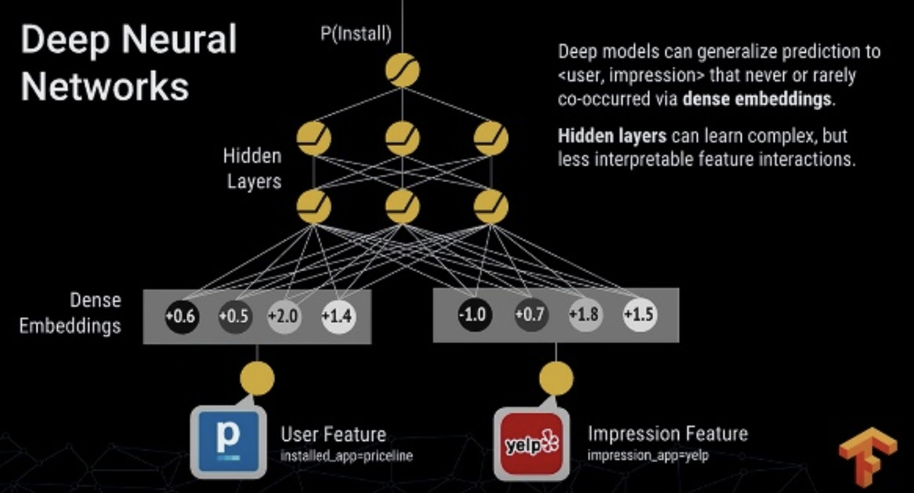
Wide & Deep Learning의 방법 (2) deep part

Slide 26
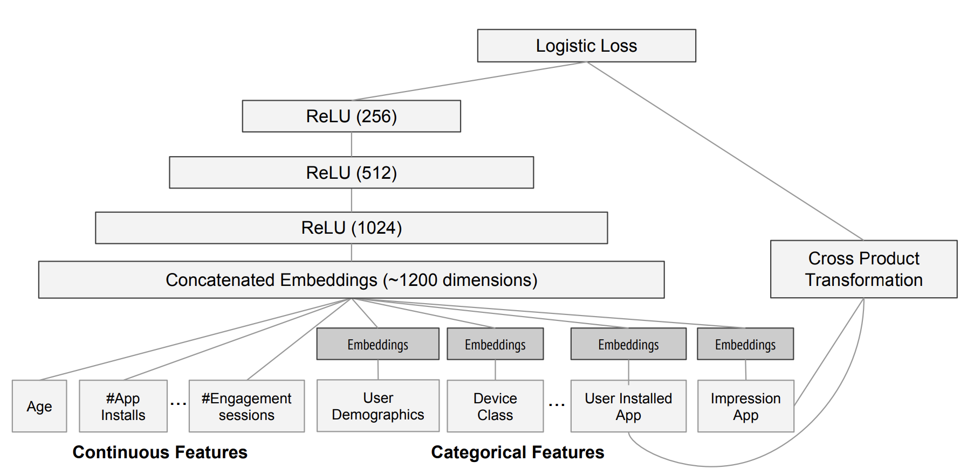
Wide & Deep Learning의 구조

Slide 27
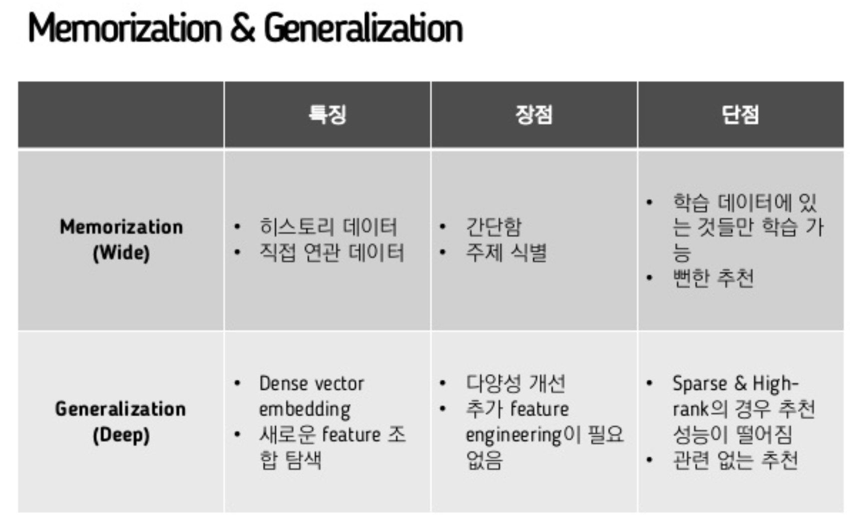
Wide & Deep Learning의 의미

Slide 28
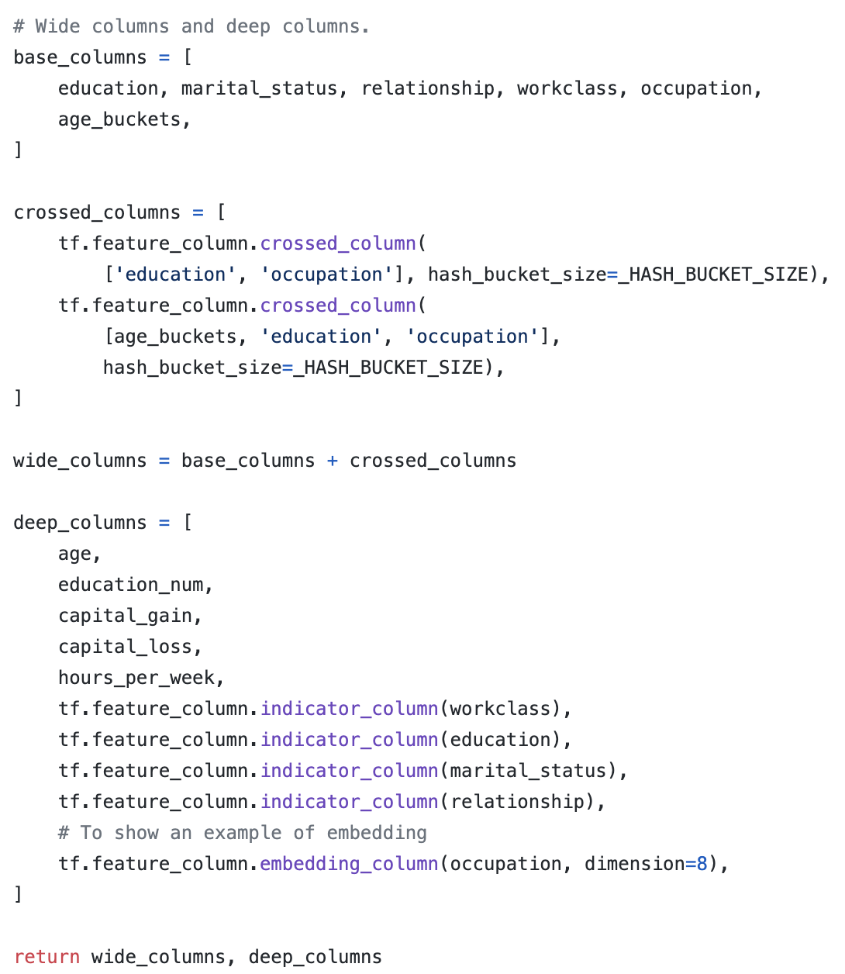
Wide & Deep Learning의 코드
https://github.com/tensorflow/models/tree/master/official/r1/wide_deep

Slide 29
Wide & Deep Learning의 코드
https://github.com/tensorflow/models/tree/master/official/r1/wide_deep
각 Column마다 wide part인지 deep part인지를 지정해주어야 함
Hand-Craft Data Engineering이 많이 듦.
논문에서는 각 피쳐 별로 어떻게 wide와 deep으로 나누는지
나와있지 않음

Slide 30
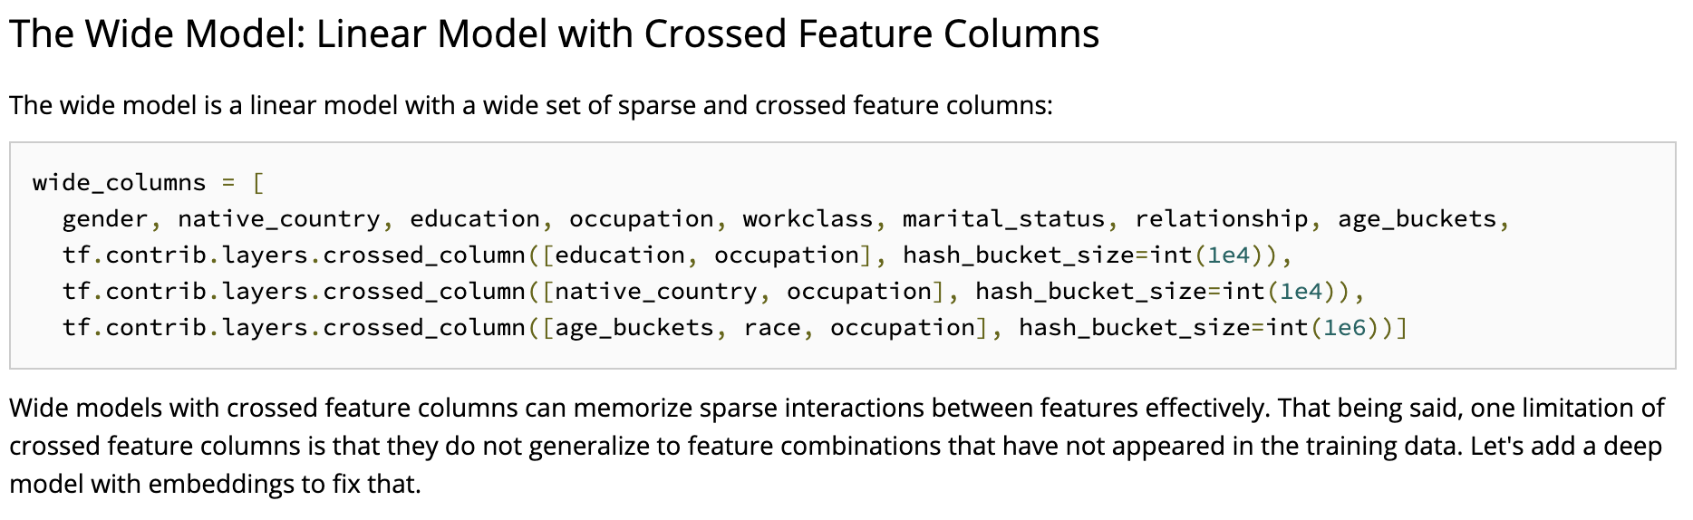
Wide & Deep Learning의 코드
https://chromium.googlesource.com/external/github.com/tensorflow/tensorflow/+/r0.10/tensorflow/g3doc/tutorials/wide_and_deep/index.md

Slide 31
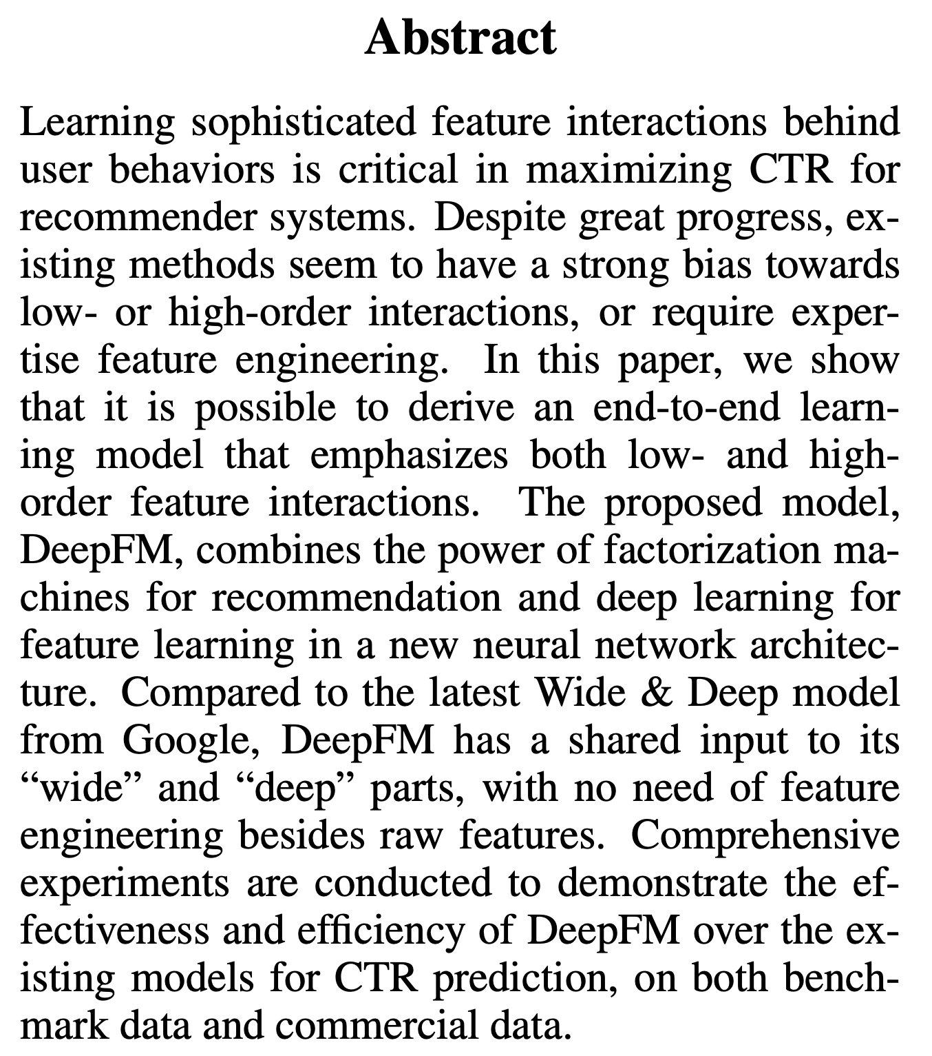
DeepFM : Wide & Deep Learning을 개선

Slide 32
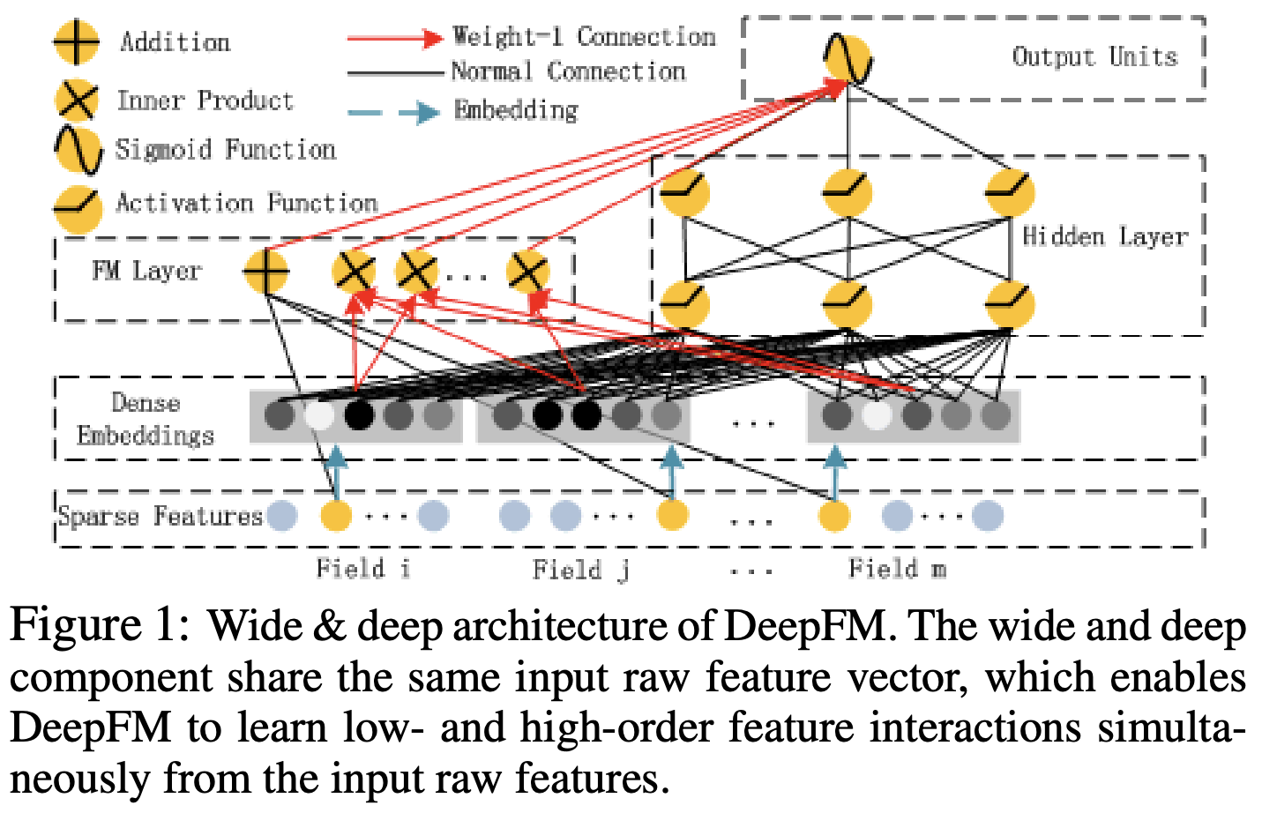
DeepFM : Wide & Deep Learning을 개선

Slide 33
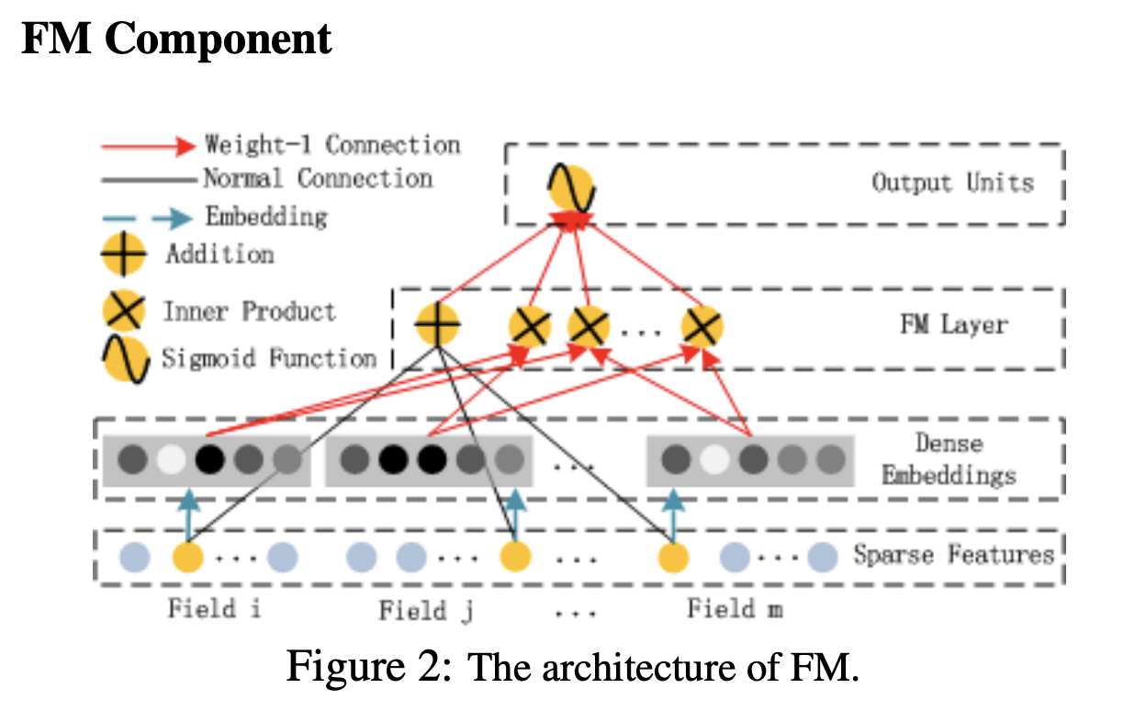
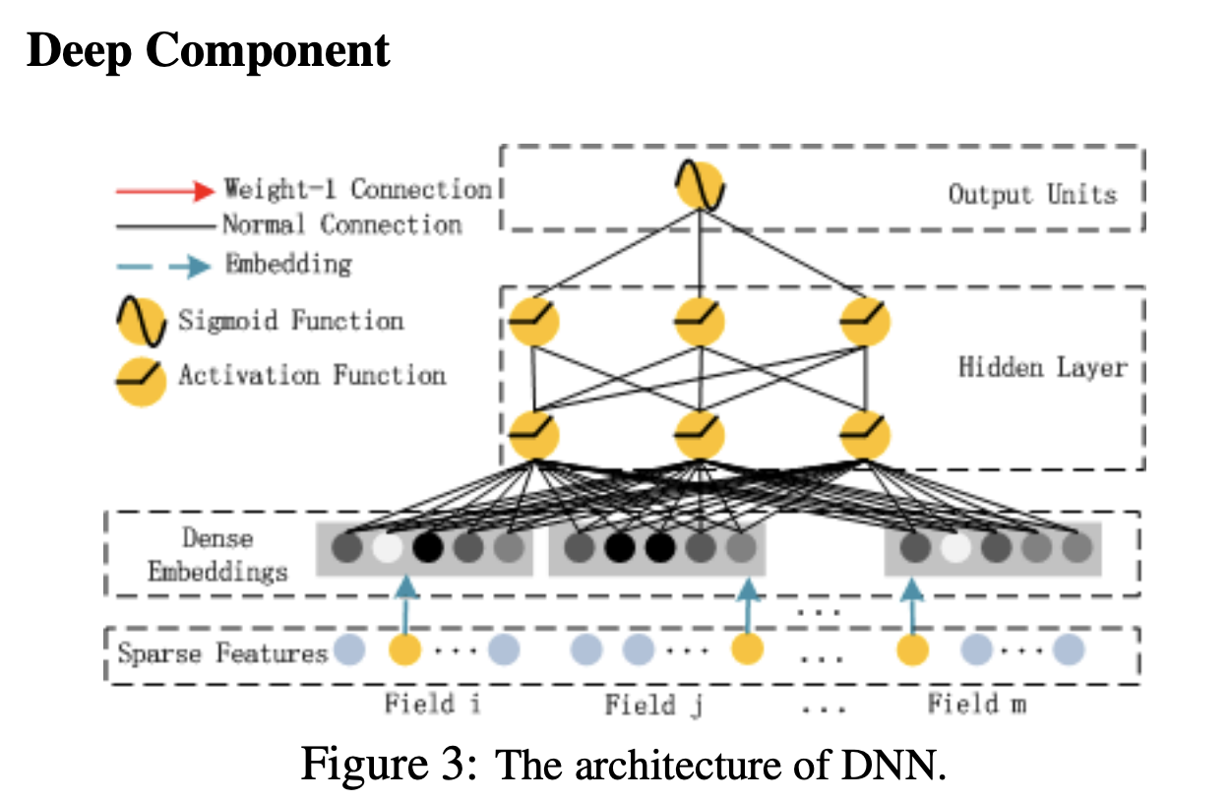
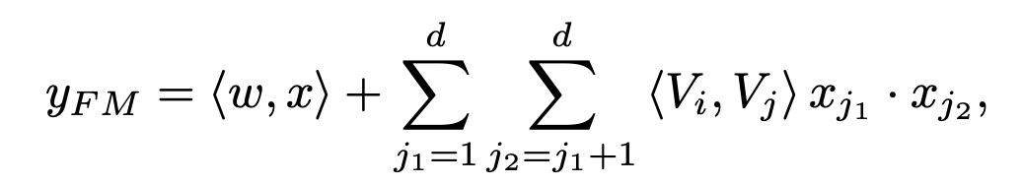
DeepFM의 특징 (1) : FM와 Deep의 분할

Slide 34
DeepFM의 특징 (2) : 임베딩 행렬의 공유

Slide 35
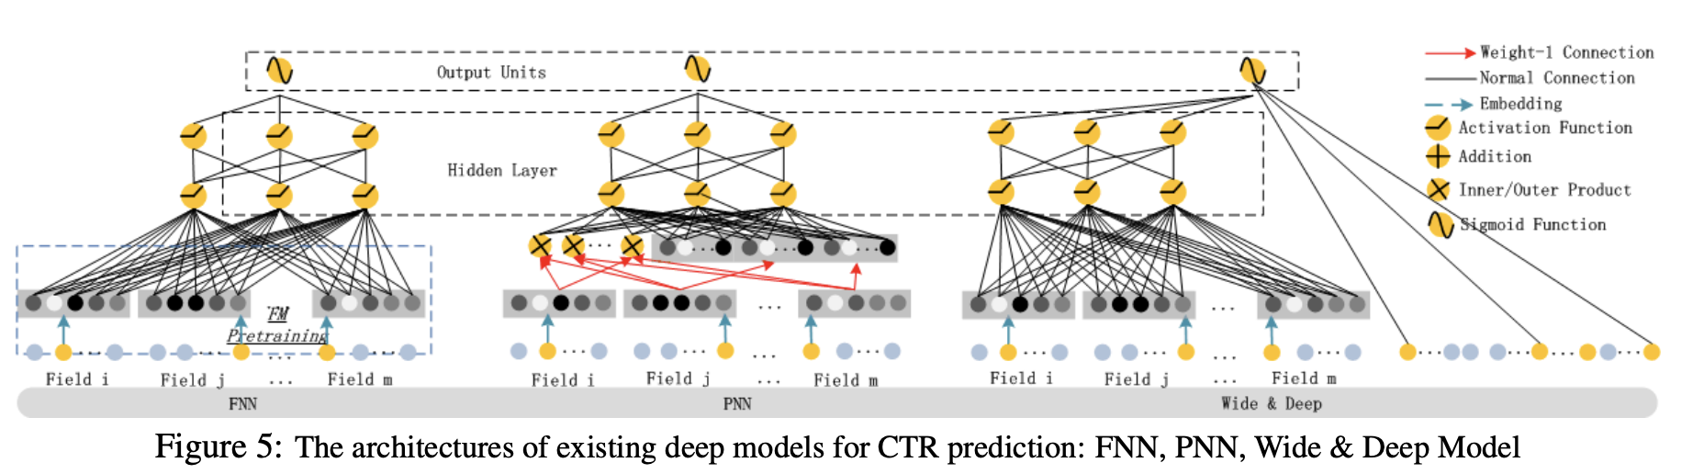
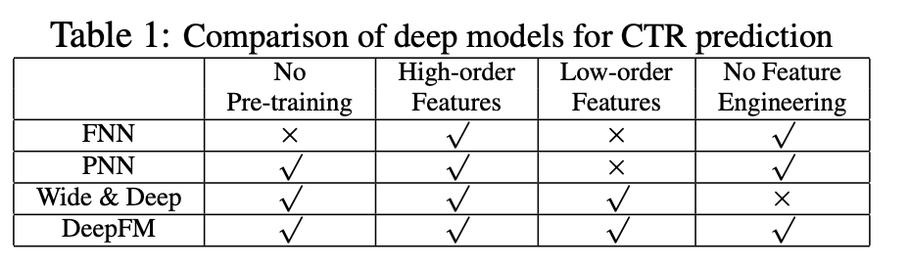
DeepFM과 다른 네트워크의 비교

